Slide 1
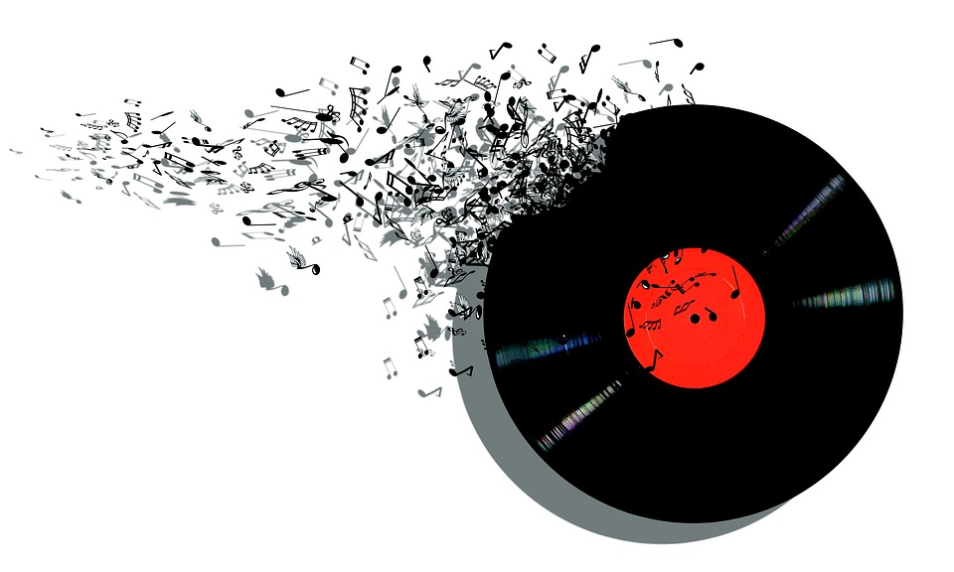
Музыка и маркетинг: есть ли связь?

Slide 2
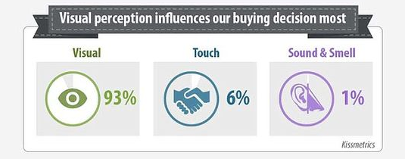
ь
Вы думаете, что 1% это не важно?
Что влияет на нас при покупке?
Визуал
Советы
Музыка и запахи

Slide 3
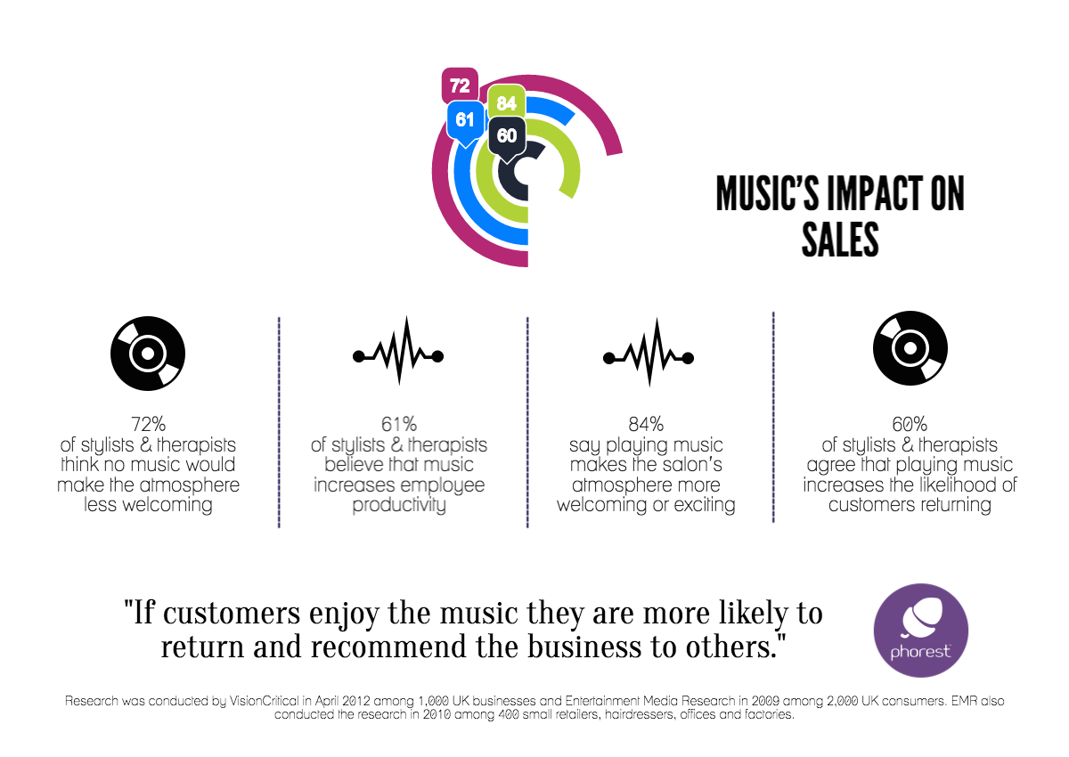
Влияние музыки на продажи
Говорят, что музыка увеличивает продуктивность покупателей
Утверждают, что музыка создает более доброжелательную атмосферу
Соглашаются, что музыка увеличивает вероятность того, что покупатель вернется
Если покупателю понравилась музыка, то возрастает вероятность, что он вернется и будет рекомендовать Вас другим людям

Slide 6
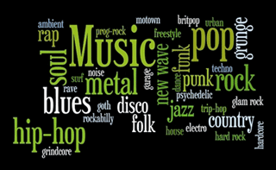

Slide 7
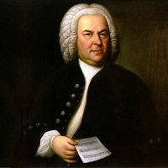
Жанр музыки

Slide 8
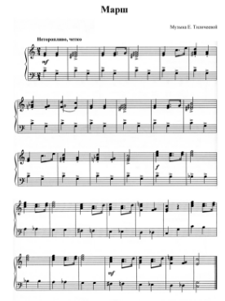
Темп музыки
Вы тоже не увидели здесь никакой связи?
НО
Она есть!

Slide 9
Громкость музыки

Slide 10
Спасибо

